Slide 1


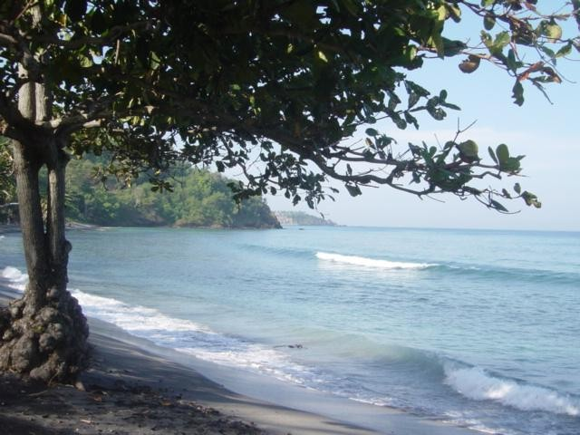
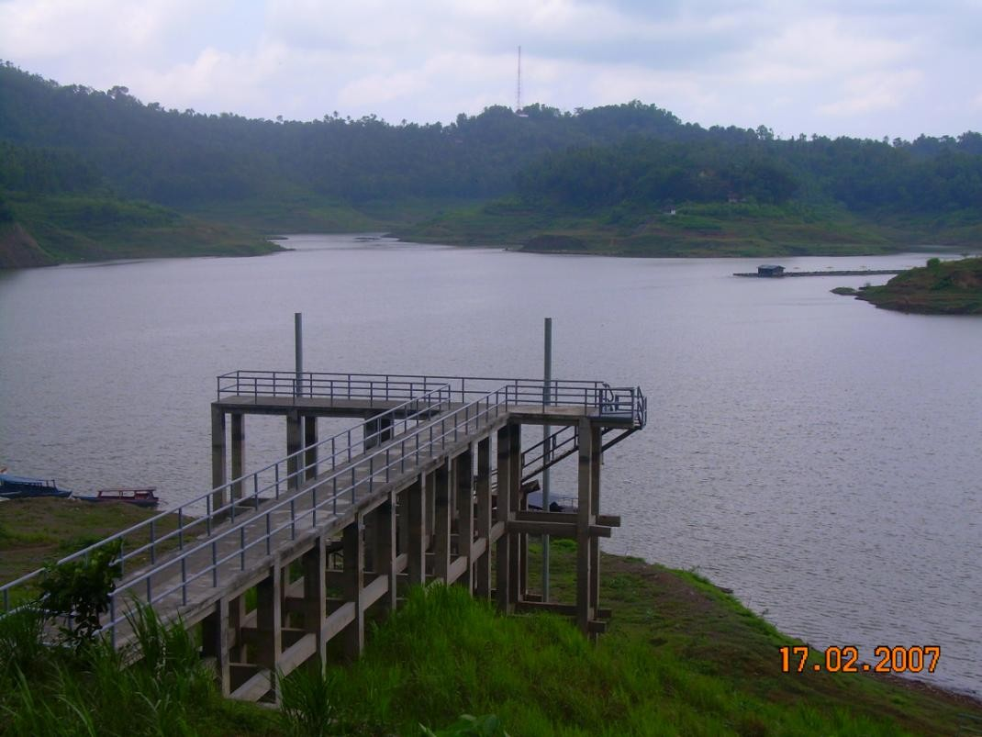
HIDROSFER
MENGAPA MEMPELAJARI HIDROSFER
MIKROBIOLOGI AIR

Slide 2
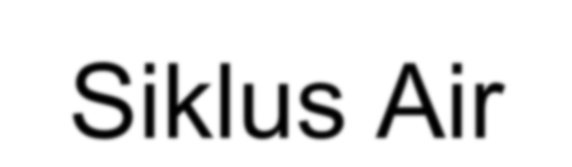


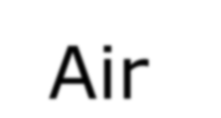
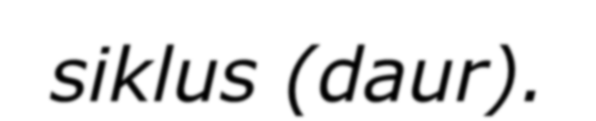
Siklus Air
Dari manakah sumber air di Bumi? Untuk dapat menjawab pertanyaan tersebut, kamu perlu memahami siklus hidrologi atau siklus air. Air mengalir atau beredar melalui suatu siklus (daur).

Slide 3
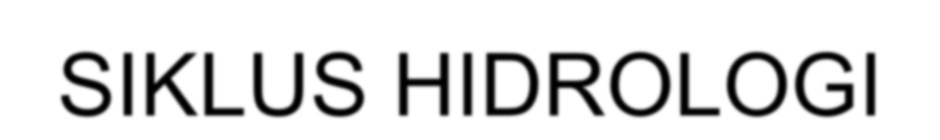
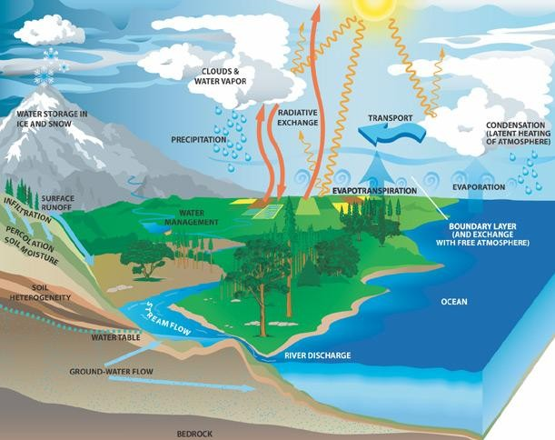
SIKLUS HIDROLOGI

Slide 4
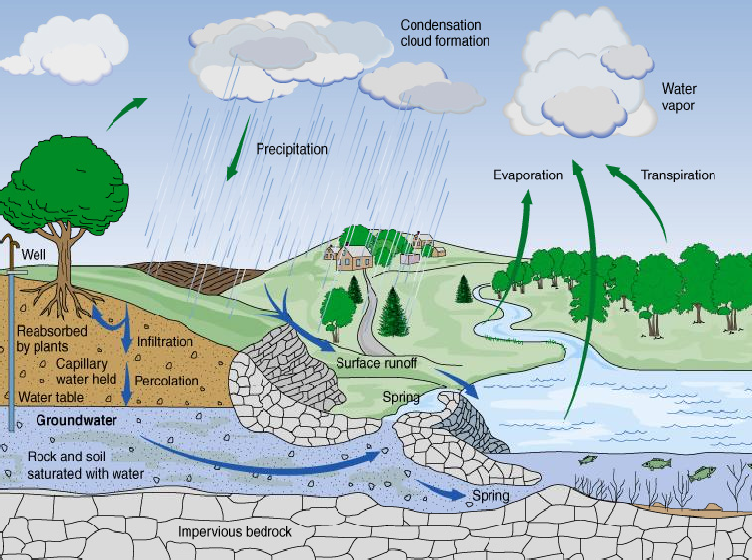
SIKLUS HIDROLOGI

Slide 5
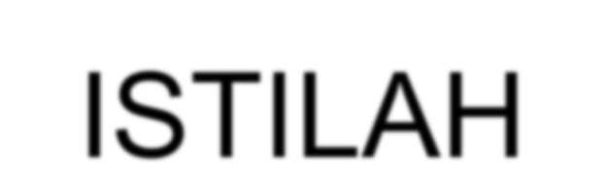


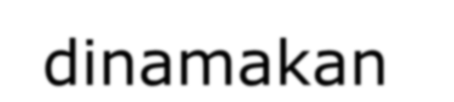
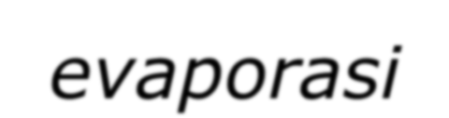

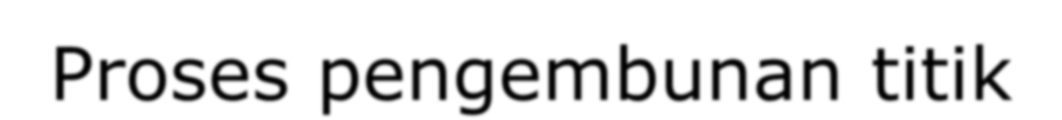

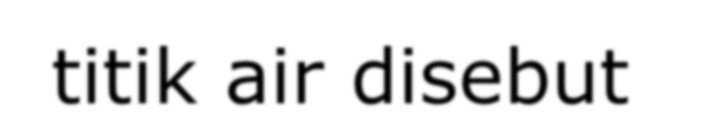
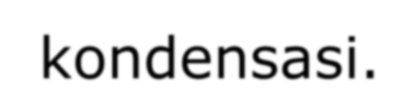
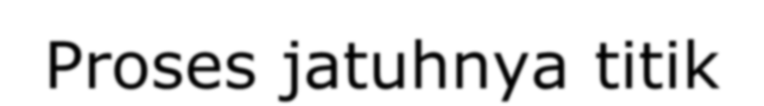
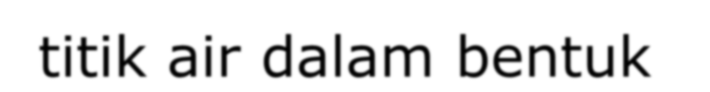

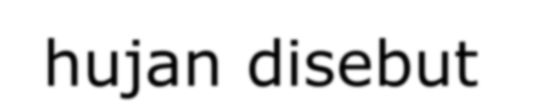
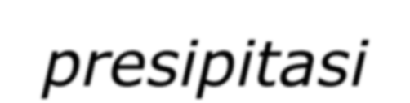
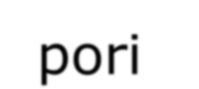
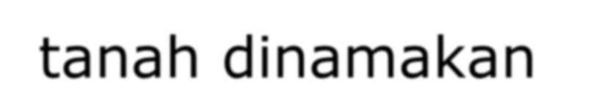
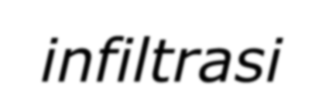

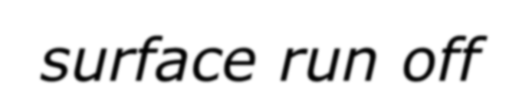
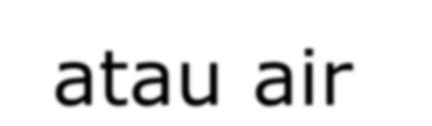
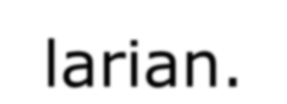
ISTILAH
Proses menguapnya air di permukaan bumi ke atmosfer karena sinar matahari dinamakan evaporasi.
Proses pengembunan titik-titik air disebut
kondensasi.
Proses jatuhnya titik-titik air dalam bentuk hujan disebut presipitasi.
Proses meresapnya air ke dalam pori-pori
tanah dinamakan infiltrasi,
Air yang mengalir di atas permukaan tanah dinamakan surface run off atau air larian.

Slide 6

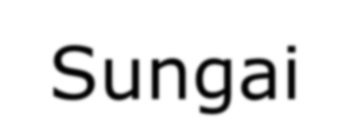
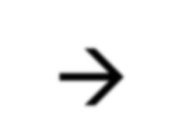
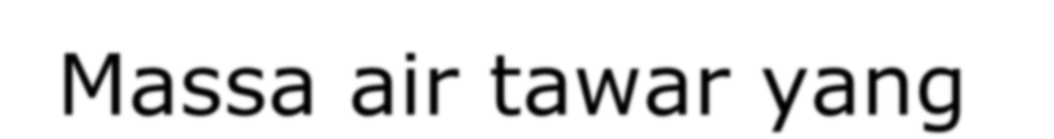

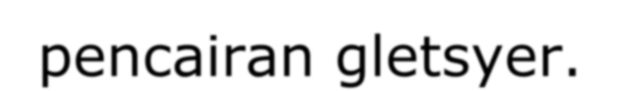
SUNGAI
Sungai → Massa air tawar yang
mengalir secara alamiah mengikuti alur suatu lembah yang akhirnya bermuara di danau atau di laut.
Sumber air sungai dapat berasal dari hujan, mata air di pegunungan, dan pencairan gletsyer.

Slide 7
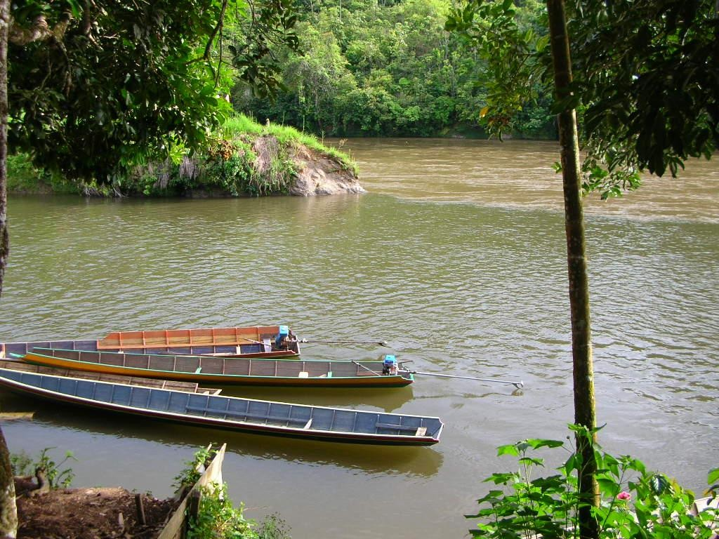
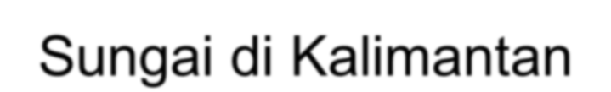
Sungai di Kalimantan

Slide 8
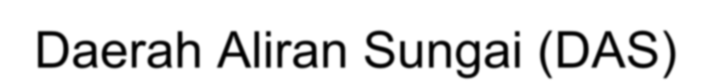
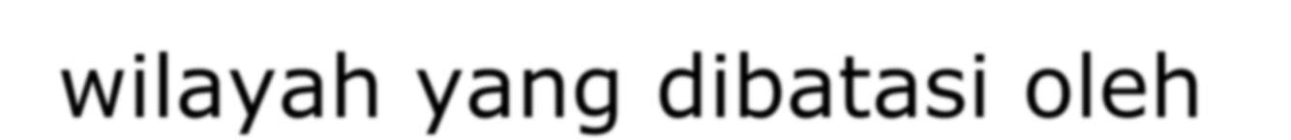
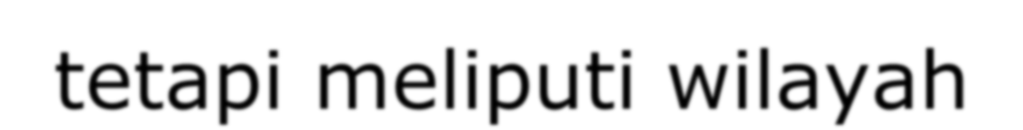

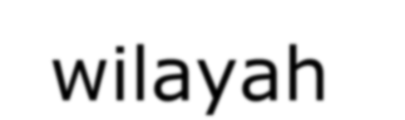
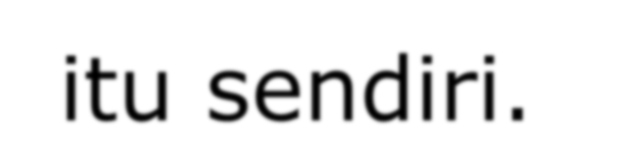
Daerah Aliran Sungai (DAS)
DAS diartikan sebagai satu kesatuan wilayah yang dibatasi oleh pegunungan yang dialiri air dalam satu saluran utama (induk). Jadi, DAS tidak hanya sebatas sungai, tetapi meliputi wilayah-wilayah sekitar sungai yang secara langsung mempengaruhi kelangsungan sungai itu sendiri.

Slide 9

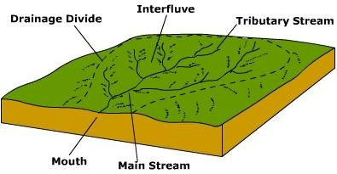
DAERAH ALIRAN SUNGAI

Slide 10

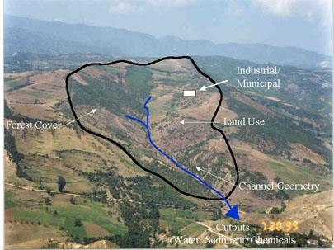
DAERAH ALIRAN SUNGAI

Slide 11

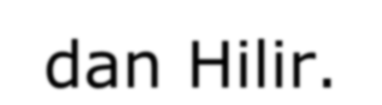


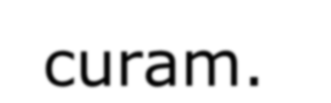

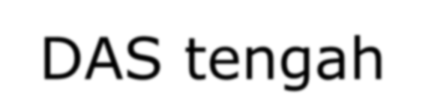
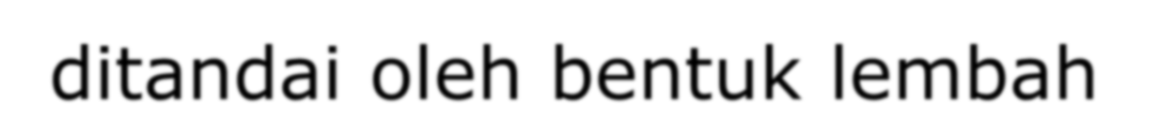
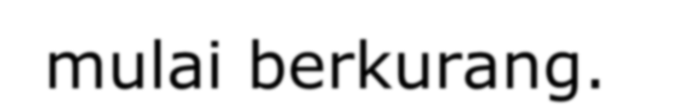
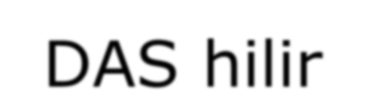

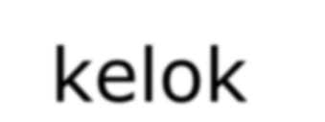
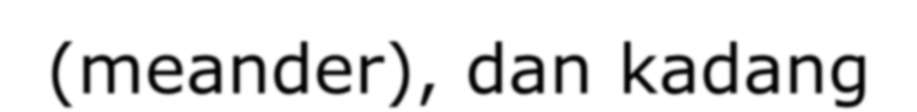
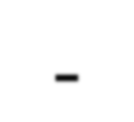
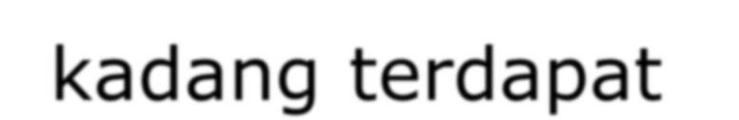
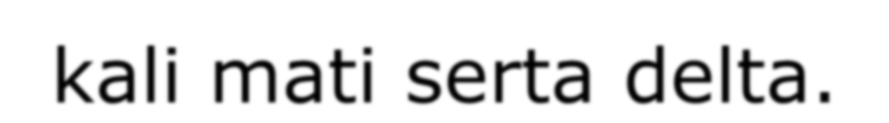
DAS dibedakan atas DAS Hulu, Tengah, dan Hilir.
DAS hulu pada umumnya ditandai oleh adanya aliran air yang cukup deras dan masih jernih, penampang sungai berbentuk V, serta masih banyak jeram- jeram karena morfologinya masih relatif curam.
DAS tengah ditandai oleh bentuk lembah yang mirip huruf U dan jeram sudah mulai berkurang.
DAS hilir biasanya ditandai oleh adanya penampang sungai yang berkelok-kelok (meander), dan kadang-kadang terdapat kali mati serta delta.

Slide 12
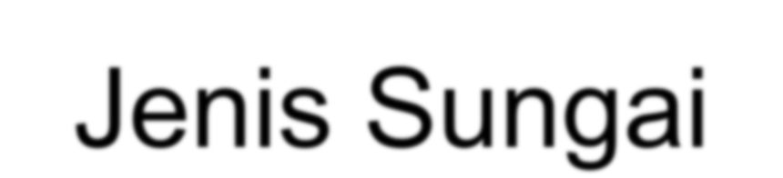

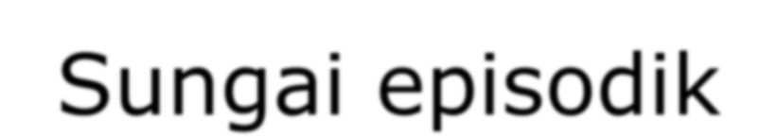







Jenis Sungai
Berdasarkan keberadaan airnya,
Sungai episodik adalah sungai yang airnya tetap mengalir sepanjang tahun. Jadi, keberadaan air pada sungai ini tidak terlalu dipengaruhi oleh keadaan musim.
Sungai periodik adalah Pada musim kemarau, air sungai mengalami surut, bahkan sampai kering.

Slide 13















Berdasarkan sumber airnya
Sungai hujan, Sungai-sungai di Indonesia pada
umumnya termasuk sungai hujan. Hal ini disebabkan Indonesia termasuk negara tropis dengan curah hujan yang tinggi.
Sungai gletser, adalah sungai yang sumber airnya berasal dari pencairan gletser. Sungai gletser terdapat di daerah kutub dan di daerah pegunungan yang bersalju.
Sungai campuran, adalah sungai yang airnya berasal dari campuran air hujan dan salju yang mencair, misalnya Sungai Memberamo dan Sungai Digul di Papua.

Slide 14


Sungai Gletser

Slide 15

Sungai Memberamo merupakan contoh sungai campuran

Slide 16









DANAU
Danau adalah suatu cekungan di permukaan bumi yang digenangi air dalam jumlah yang relatif banyak.
Air danau berasal dari sungai,air tanah dan hujan

Slide 17









Klasifikasi Danau
Danau tektonik
Danau vulkanik
Danau tektovulkanik
Danau buatan
Danau karst

Slide 18

Danau Toba merupakan contoh danau tektovulkanik

Slide 19

Danau Batur merupakan contoh danau vulkanik

Slide 20
Waduk Sermo Yogyakarta merupakan contoh danau buatan

Slide 21















Manfaat Danau
Pengatur air sehingga dapat mencegah terjadinya banjir (flood control);
Muka air tanah menjadi relatif lebih dangkal;
Sumber air irigasi;
Lokasi budidaya ikan;
Objek wisata dan
Prasarana olahraga

Slide 22







RAWA
Rawa adalah wilayah cekungan di dataran rendah yang selalu tergenang air karena sistem pelepasan airnya (drainase) kurang baik.

Slide 23

Mangrove merupakan tumbuhan khas rawa

Slide 24



Di Indonesia, wilayah yang memiliki rawa cukup luas terdapat di pantai timur Sumatra, Kalimantan bagian barat dan selatan, Papua bagian selatan, serta Jawa bagian utara.
Sejumlah rawa di Indonesia banyak dimanfaatkan penduduk untuk budidaya bandeng dan udang.

Slide 25





AIR TANAH
air juga terdapat di bawah permukaan bumi, yaitu di dalam celah-celah batuan dan tanah. Itulah yang dinamakan air tanah.
Sumber air tanah pada umumnya berasal dari proses infiltrasi air hujan. Tinggi rendahnya tingkat infiltrasi akan sangat berpengaruh terhadap keberadaan air tanah.

Slide 26

AIR TANAH

Slide 27


MATA AIR

Slide 28






Faktor yang mempengaruhi tinggi rendahnya tingkat infiltrasi, yaitu curah hujan, kemiringan lereng, kerapatan vegetasi, serta kelembapan tanah.
Semakin tinggi curah hujan, semakin rapat vegetasi, lereng yang landai, serta kelembapan yang rendah akan berpeluang terhadap tingginya infiltrasi.

Slide 29








Berdasarkan tingkat kedalamannya,
air tanah dibedakan atas :
1. Air tanah dangkal disebut juga air tanah freatik. Untuk dapat mengamati keberadaan air tanah dangkal, perhatikanlah kedalaman sumur-sumur penduduk, baik pada saat musim hujan maupun kemarau.

Slide 30





2. Air tanah dalam merupakan sekumpulan air yang biasanya terletak di antara dua lapisan yang kedap air. Lapisan di antara dua batuan kedap air disebut akuifer. Jika air yang terdapat di akuifer itu di bor, dan ternyata keluar pancaran air, itulah yang dinamakan sumber air artesis.

Slide 31

LAUT

Slide 32









Klasifikasi Laut
Berdasarkan letaknya, laut
dibedakan atas:
1. Laut tepi adalah laut yang terletak di tepian benua, seolah-olah terpisah dari lautan oleh deretan pulau-pulau dan semenanjung. Contohnya, Laut Cina Selatan, Laut Jepang, dan Laut Bering.

Slide 33






2. Laut tengah adalah laut yang terletak di antara benua-benua. Biasanya merupakan wilayah laut dalam. Contohnya, Laut Mediteran yang terletak di antara Benua Eropa, Asia, dan Afrika.

Slide 34





Laut pedalaman adalah laut yang terletak di tengah-tengah benua, atau hampir seluruhnya dikelilingi daratan. Contohnya, Laut Hitam, Laut Kaspia, Laut Baltik, dan Laut Mati.

Slide 35







ZONA LAUT
1. Zona litoral merupakan wilayah laut yang terletak di antara pasang surut dan pasang naik. Zona ini kering pada saat air laut mengalami pasang surut, tetapi tergenang ketika pasang naik. Jadi, batas wilayahnya tidak nyata. Oleh karena itu, zona litoral sering pula dinamakan zona pasang- surut.

Slide 36













Zona neritik merupakan wilayah laut yang terletak mulai batas pasang surut terluar sampai kedalaman 200 meter. Wilayah ini sangat penting sebab potensi ikan laut yang banyak.
Zona batial merupakan wilayah laut dalam. Kedalamannya lebih dari 200 meter sampai 2.000 meter.
Zona abisal merupakan wilayah laut dasar samudera. Kedalaman zona ini lebih 2.000 meter.

Slide 37







Berdasarkan pemanfaatan potensinya secara ekonomi, laut dibedakan atas:
1. Laut teritorial merupakan wilayah laut yang diukur sejauh 12 mil dari garis dasar. Garis dasar adalah suatu garis yang ditarik dari titik-titik terluar suatu pulau. Secara politis, laut teritorial merupakan laut yang berada dalam kedaulatan penuh dari negara yang bersangkutan.

Slide 38


2. Landas Kontinen merupakan batas wilayah laut yang secara fisik masih merupakan kelanjutan dari benua (kontinen). Batas landas kontinen diukur dari garis dasar ke arah laut dengan jarak paling jauh 200 mil.

Slide 39








3. Zona Ekonomi Eksklusif adalah wilayah yang diukur dari garis dasar sejauh 200 mil ke arah laut bebas. Laut bebas adalah laut milik internasional sehingga semua negara yang berbatasan dengan Zona Ekonomi Eksklusif berhak memanfaatkannya sesuai dengan kemampuannya masing-masing.

Slide 40


PESISIR

Slide 41






Menurut Rokhmin Dahuri (2001:5), sampai sekarang belum ada definisi pesisir yang baku. Namun demikian, terdapat kesepakatan umum bahwa wilayah pesisir (shore) adalah suatu wilayah peralihan antara daratan dan lautan. Apabila ditinjau dari garis pantai, suatu wilayah pesisir memiliki dua macam batas, yaitu batas yang sejajar garis pantai (long shore) dan batas yang tegak lurus garis pantai (cross shore).

Slide 42


PANTAI

Slide 43



Pantai (coast) adalah sejalur daerah tempat pertemuan antara daratan dan laut, mulai batas muka air pada waktu pasang surut terendah menuju ke arah darat sampai batas tertinggi yang mendapat pengaruh gelombang.

Slide 44












Berdasarkan proses terjadinya, pantai dibedakan menjadi tiga, yaitu pantai ria, fyord, dan pantai longitudinal.
1.Pantai ria merupakan wilayah pantai yang bergunung-gunung dan berlembah-lembah dengan arah melintang terhadap pantai. Pantai ini mengalami penurunan relatif sehingga bagian lembahnya tergenang air laut.

Slide 45






2.Pantai fyord terjadi karena gletsyer yang mengalami pemerosotan sampai di bawah permukaan air laut. Jenis pantai ini akan banyak ditemukan di daerah yang mengalami erosi glasial.

Slide 46


Fyord Norwegia

Slide 47




3. Pantai longitudinal terjadi jika pada pantai tersebut terdapat pegunungan yang letaknya sejajar dengan pantai. Bentuk pantainya teratur, memperlihatkan garis lurus.

Slide 48

TERIMA KASIH

